Slide 1
Øvingsoppgave - Grafer
Løsningsforslag

Slide 2
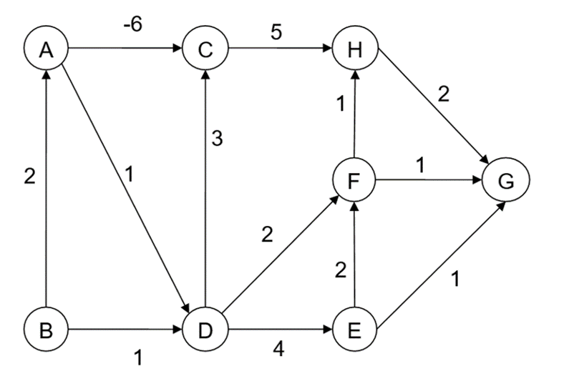
Oppgave 1

Slide 3
Korteste vei
1: B-D-C-H-G = 1 + 3 + 5 + 2 = 11
2: B-C-F-G Går ikke
3: B-A-C-H-G = 2 + (-6) + 5 + 2 = 3
4: B-D-F-G = 1 + 2 + 1 = 4
Vi ser at grafen er rettet konsekvent «mot høyre», det er ingen sykler i grafen
En forbindelsesliste er en liste med noder som er forbundet med andre noder

Slide 4
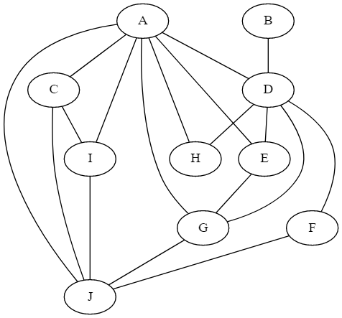
Oppgave 2

Slide 5
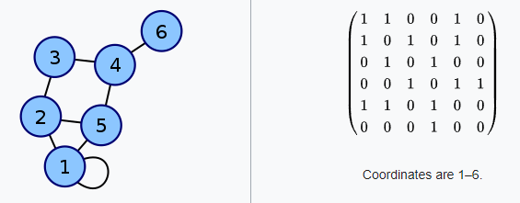
Adjacency matrix
En n X n-matrise der n er antall noder i grafen
Radene representerer nodene, og kolonnene representerer naboene til hver node
Vi ser at node 1 er koblet til seg selv, node 2 og node 5
Vi setter «1» i kolonne 1, 2 og 5 i rad 1
Hvis grafen er vektet bruker vi vektene mellom nodene
Node 2 er koblet til node 1, 3 og 5
Vi setter «1» i kolonne 1, 3 og 5 i rad 2
Node 3 er koblet til node 2 og 4
Vi setter «1» i kolonne 2 og 4 i rad 3
Node 4 er koblet til node 3, 5 og 6
Vi setter «1» i kolonne 3, 5 og 6 i rad 4
Node 5 er koblet til node 1, 2 og 4
Vi setter «1» i kolonne 1, 2 og 4 i rad 5
Node 6 er bare koblet til node 4
Vi setter «1» i kolonne 4 i rad 6

Slide 6
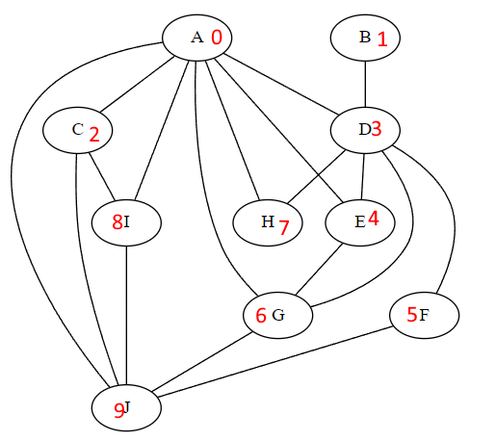
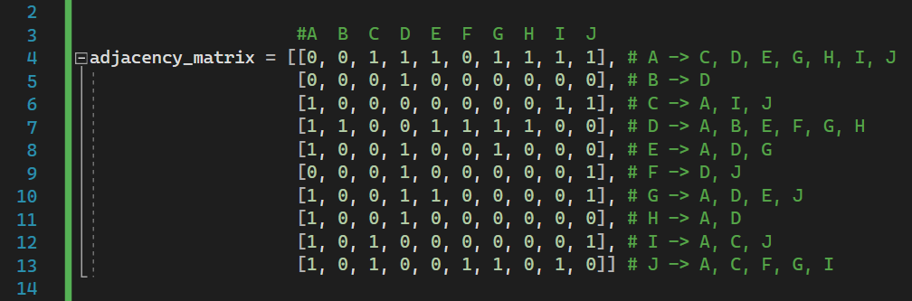
Løsning

Slide 7
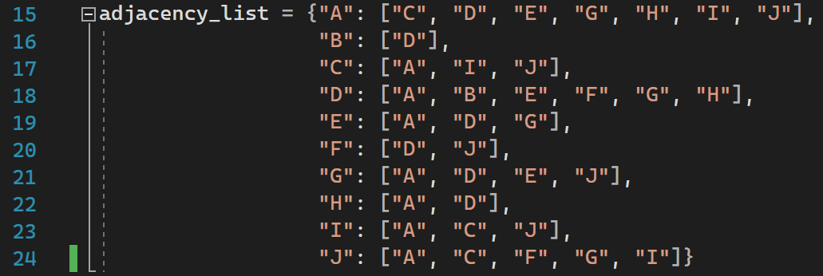
Adjacency list
Vi lager en dictionary:

Slide 8
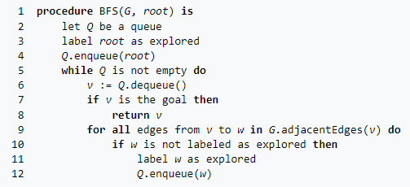
Implementasjon av bredde-først søk
Funksjonen skal ta inn grafen som en adjacency list
Vi må også sende inn start-node og mål-node
Funksjonen skal søke etter mål-noden, og basert på dette skal vi finne korteste vei fra start til mål.
Vi bruker en kø
Vi må også «huske» hvilke noder vi allerede har sjekket

Slide 9
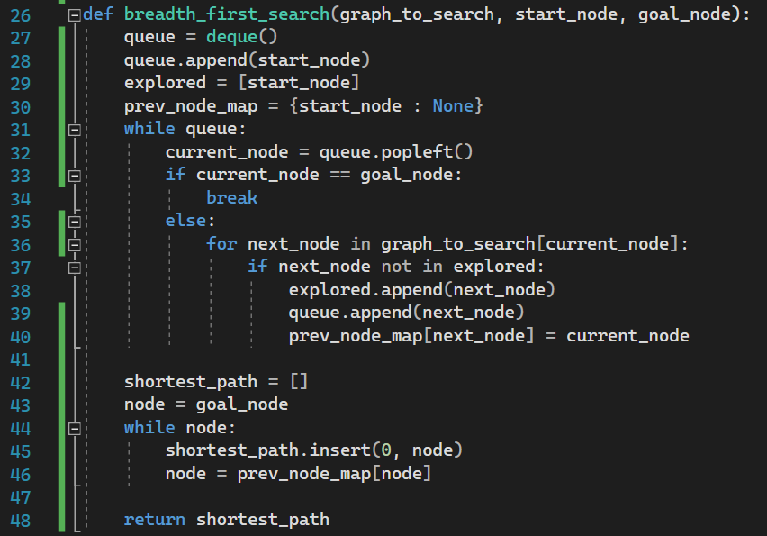
Vi lager en kø med start-noden som første element (27-28)
Vi lager en tom liste der vi legger alle noder vi besøker i hele grafen (29)
Vi lager en ekstra dictionary «prev_node_map» for å holde styr på nodene vi besøker frem til goal_node (30)
Noden vi står i er nøkkel, og noden vi kom fra er verdi
For startnoden setter vi forrige node til None
Søket kjører så lenge køen ikke er tom (31) ELLER vi har funnet målet (break (34))
Koden er den samme som pseudokoden på Wikipedia
Vi har en ekstra liste der vi tar vare på nodene vi besøker på vei til målet (40)

Slide 10
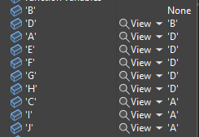
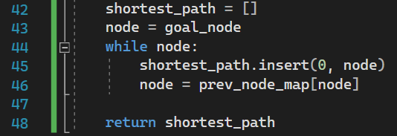
Finne korteste vei
Til slutt sjekker vi nodene vi besøkte på vei til målet, og finner korteste vei
prev_node_map viser oss noden vi kom fra
Altså:
B er startnoden, og «forrige node» er None
D er neste node vi besøkte, og den peker til B som forrige
Neste node er A, og den peker til D som forrige
(Litt avhengig av hvordan man har satt opp adjacency list vil nodene bli besøkt i ulik rekkefølge, men resultatet vil bli det samme)
Vi besøkte også nodene E, F, G og H fra D
Vi lager en tom liste for å ta vare på den korteste veien (42)
Vi begynner med goal_node og jobber oss bakover (43)
Vi bruker en while-løkke og fortsetter fra goal_node helt til vi kommer til start_node, siden denne har None som forrige node (44-46)
Vi bruker insert(0, node) for å legge til hver node på starten av listen

Slide 11
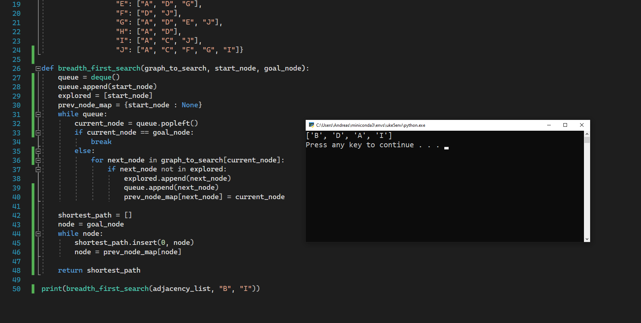

Slide 12
Kilder
https://en.wikipedia.org/wiki/Adjacency_matrix
https://en.wikipedia.org/wiki/Breadth-first_search

Slide 13
DOT-språket for visualisering
Vi kan visualisere grafer med f.eks. graphviz
Må lastes ned og installeres separat for full funksjonalitet
https://graphviz.org/download/
Python-kobling installeres med «conda install python-graphviz»
Enklere å visualisere i Jupyter Notebook
Visualiseringen kan også lagres som et bilde på disk for senere bruk

Slide 14
Bruksanvisning for graphviz:
https://pypi.org/project/graphviz/
Graphviz er basert på dot-standarden/«språket»
https://en.wikipedia.org/wiki/DOT_(graph_description_language)
Vi kaller display() med dot-objektet for å visualisere treet i Jupyter Notebook
dot-objektet kan også lagres til en fil for senere bruk

